Slide 1
AVL 트리

Slide 2
AVL트리란?
이진 트리에서 모든 노드의 왼쪽과 오른쪽 트리의 높이차를 1이하로 만든 트리이다.
트리의 구조가 변경될 때(삽입, 삭제 시) AVL
트리의 속성을 유지하기위해 트리를 수정
->단순 회전 or 이중 회전

Slide 3
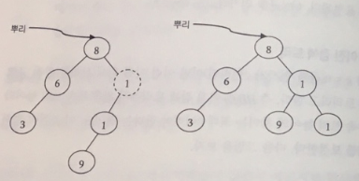
AVL 트리의 균형이 무너지는 상태의 종류는 LL, RR 단순회전
1. LL회전이 필요한 경우
(BF = 왼쪽 서브 트리의 높이 - 오른쪽 서브트리의 높이)
왼쪽의 경우 AVL 트리가 아니고, 오른쪽의 경우가 AVL 트리에 해당
왼쪽의 트리에서 9가 삽입되면서 노드 1이 불균형하게 되었다.
따라서, LL회전을 통해 오른쪽과 같이 만들어 줘야한다.
(가운데 수를 뿌리노드처럼 가운데로 올려 당기면 된다…)

Slide 4
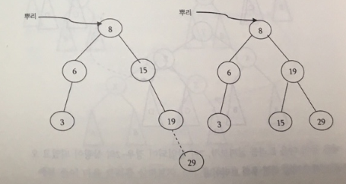
AVL 트리의 균형이 무너지는 상태의 종류는 LL, RR 단순회전
1. RR회전이 필요한 경우
(BF = 왼쪽 서브 트리의 높이 - 오른쪽 서브트리의 높이)
왼쪽의 경우 AVL 트리가 아니고, 오른쪽의 경우가 AVL 트리에 해당
왼쪽의 트리에서 29가 삽입되면서 노드 15가 불균형하게 되었다.
따라서, RR회전을 통해 오른쪽과 같이 만들어 줘야한다.
(가운데 수를 뿌리노드처럼 가운데로 올려 당기면 된다…)

Slide 5
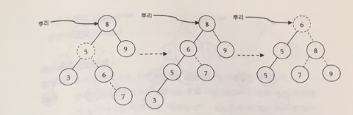
AVL 트리의 균형이 무너지는 상태의 종류는 LR, RL 이중회전
1. LR회전이 필요한 경우
(BF = 왼쪽 서브 트리의 높이 - 오른쪽 서브트리의 높이)
첫 번째 트리에서 보면, 우선7이 삽입되면 노드 5가 불균형이 생기고, 가운데 6을 끌어올리면 가운데와 같은 트리가 만들어진다.
두 번째, 노드 6이 불균형하기 때문에 6을 뿌리노드로 가져오고 오른쪽과 같은 트리로 변형

Slide 6
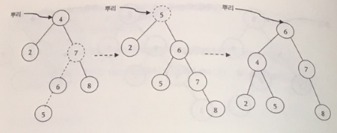
AVL 트리의 균형이 무너지는 상태의 종류는 LR, RL 이중회전
1. RL회전이 필요한 경우
(BF = 왼쪽 서브 트리의 높이 - 오른쪽 서브트리의 높이)
첫 번째 트리에서 보면, 우선5가 삽입되면 노드 7이 불균형이 생기고, 가운데 6을 끌어올리면 가운데와 같은 트리가 만들어진다.
두 번째, 노드 6이 불균형하기 때문에 6을 뿌리노드로 가져오고 오른쪽과 같은 트리로 변형

Slide 7
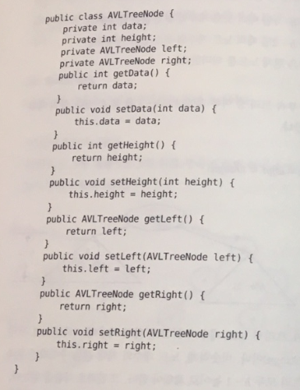
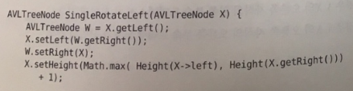

AVL트리
AVL 노드 선언
LL회전

Slide 8
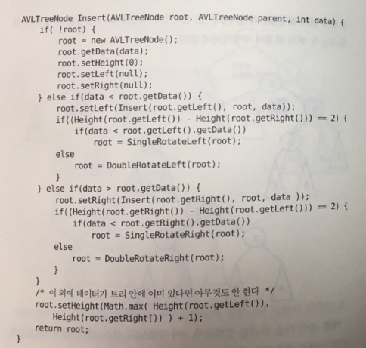
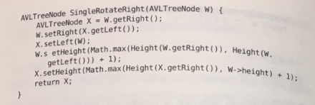

AVL트리에 노드삽입
RR회전
LR회전

